Slide 1
Visual Basic for Applications
Разработка приложений пользователя
Лабораторная работа 7
Создание и использование модулей
Создание приложения «Расчет стоимости товара с учетом скидки»
Автор: Тутыгин В.С.

Slide 2
Создание модуля
Модуль на языке VBA создаётся в форме определяемой пользователем функции, которая, после её написания в форме программы, будет автоматически встроена в список функций Excel .

Slide 3
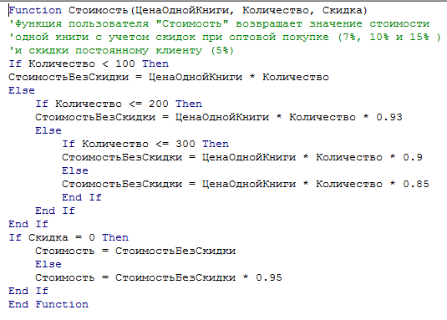
Пример модуля

Slide 4
Пример использования модуля в программе
Сумма= Стоимость(Цена, Количество, Скидка)
Параметр «Скидка» может принимать одно из двух значений: 1 или 0

Slide 5
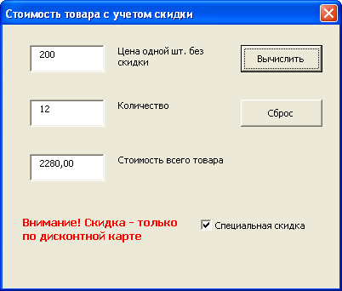
Приложение «Стоимость товара с учетом скидки»

Slide 6
Указания по выполнении работы
1.Для вычисления цены товара с учетом скидок используйте функцию «Стоимость», созданную при выполнении упражнения 1.
2.Для ввода специальной скидки используйте элемент управления Check Box. Надпись «Внимание! Скидка только по дисконтной карте» должна появляться только при установке флажка CheckBox.
3.При запуске приложения (В процедуре Userform Initialize) Надпись «Внимание! Скидка только по дисконтной карте» должна стать невидимой, окна Text Box очищены.
4. В Text Box «Стоимость всего товара» должен быть запрещен ввод.
5. По событию CheckBox_Click должен запускаться процесс расчета стоимости всего товара с учетом установленного состояния CheckBox.
6. Надпись «Внимание! Скидка только по дисконтной карте» должна становиться видимой только при состоянии True флажка CheckBox

Slide 7
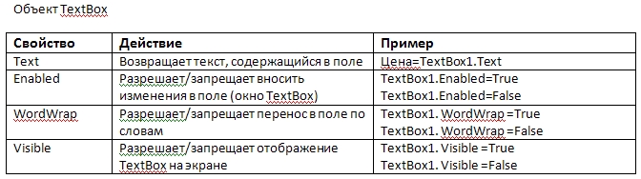
Справочные данные

Slide 8
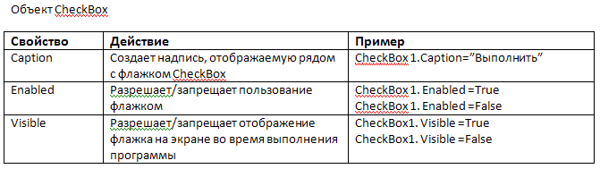
Справочные данные

Slide 9
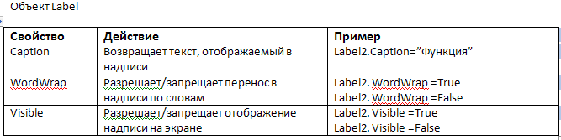
Справочные данные

Slide 10
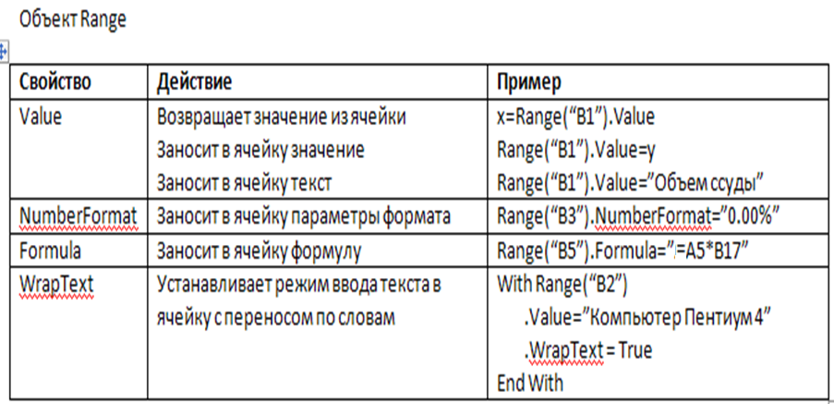
Справочные материалы

Slide 11
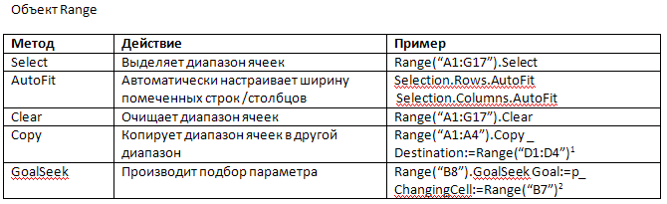
Справочные материалы

Slide 12
Справочные материалы. Встроенные диалоговые окна MsgBox
Функция MsgBox выводит на экран диалоговое окно, содержащее сообщение, и одну или несколько кнопок управления (состав кнопок задается программно)
Функция возвращает число формата Integer, соответствующее тому, какая кнопка была нажата. Синтаксис:
A=MsgBox("<Текст>",[<имя набора кнопок>,]"<имя окна>")
Пример: A=MsgBox(“Справку вывести?”,vbOkCancel)

Slide 13
Справочные материалы. Обработка ошибок в программах на VBA
Обработка ошибок заключается в формировании диагностических сообщений пользователю и аварийный выход из процедуры. При разработке приложения на VBA необходимо предусматривать программные средства для обработки таких ошибок.

Slide 14
Справочные материалы. Типичные ошибки в программах на VBA
отсутствие исходных данных (запуск приложения при вводе не всех исходных данных);
неверный формат введенных пользователем исходных данных;
ввод значений исходных данных вне допустимого диапазона.

Slide 15
Справочные материалы. Отсутствие исходных данных. Неверный формат
Если в окно ввода ошибочно не введено число, которое используется в программе, или введено число, но не в том формате, а программа запущена, то при выполнении в программе инструкции типа а=CDbl(TextBox1.Text) произойдет ошибка "несоответствие типов".

Slide 16
Справочные материалы. Функции проверки типов
IsArray, IsDate, IsEmpty, IsError, IsNull, IsNumeric, IsObject.
Синтаксис: IsXxxx(переменная)

Slide 17
Справочные материалы. Пример проверки типов. Неверный формат.
If IsNumeric(TextBox1.Text)= False Then
MsgBox("Ошибка формата при вводе")
TextBox1.SetFocus
Exit Sub
End If

Slide 18
Пример проверки типов. Ввод значений вне допустимого диапазона.
X=CDbl(TextBox2.Text)
If x>1 Then
MsgBox(«Х должно быть меньше 1").vbExclamation
TextBox2.SetFocus
Exit Sub
End If

Slide 19
Пример проверки типов. Ввод значений вне допустимого диапазона.
' Выход из процедуры с установкой фокуса в окно TextBox1 при ошибке
' в формате данных
If IsNumeric(TextBox4.Text) = False Then
MsgBox "Ошибка в формате данных", vbCritical, "Повторите ввод"
TextBox4.SetFocus
Exit Sub
End If

Slide 20
Справочные материалы. Перехват ошибок
Каждая ошибка в VBA имеет свой код, например:
6 – переполнение;
9 – индекс выходит за пределы допустимого диапазона;
11 – деление на ноль;
13 – несоответствие типа.

